Slide 1
Online retail
Cristóbal Saldías Rojas

Slide 2
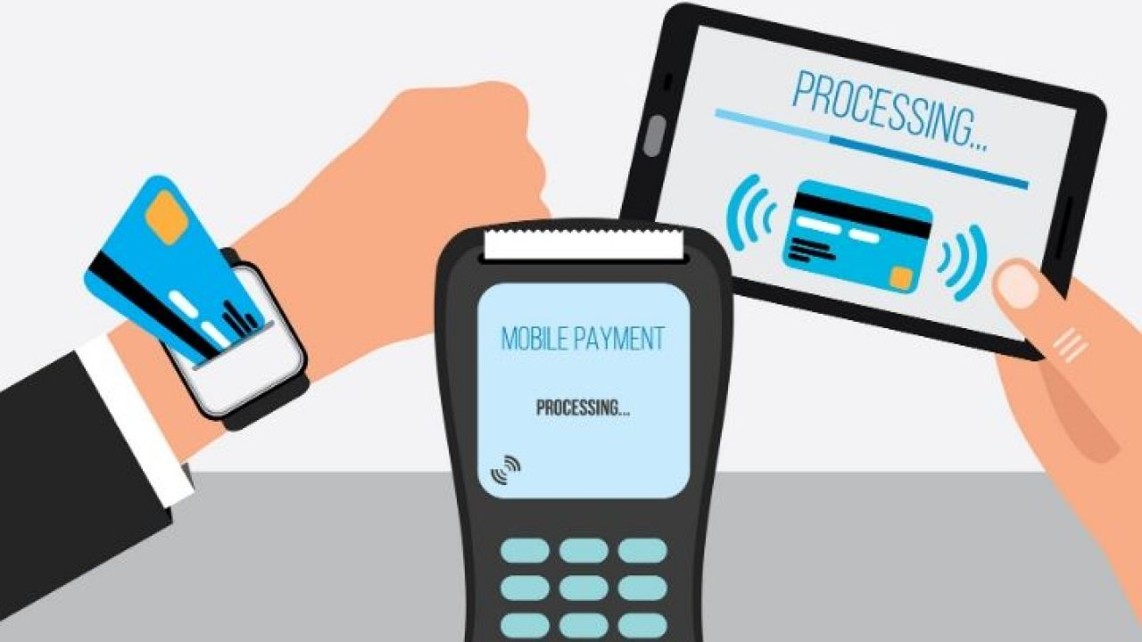
Corresponde a un conjunto de transacciones ocurridas entre el 01/12/2010 al 09/12/2011 para un comercio minorista en línea con sede en Reino Unido.
Fuente: UCI Machine Learning Repository: Online Retail Data Set

Slide 3
Temas
Top productos comprados por clientes.
Horarios y días de mayor demanda.
Segmentación RFM de clientes.
Agrupamiento de clientes.
Días, meses y semanas de mayor compra.
Compras respecto a devoluciones
Top productos con mayor cantidad de devoluciones
Estrategia de venta planteada para los usuarios

Slide 4
Campos de la base de datos
InvoiceNo: número de factura, si el código comienza con una letra “C”, corresponde a una devolución.
StockCode: código de producto o artículo.
Description: descripción o nombre del producto.
Quantity: corresponde a la cantidad de cada producto o artículo por transacción.
InvoiceDate: fecha y hora de la factura.
UnitPrice: precio unitario del producto en libras esterlinas.
CustomerID: identificación del cliente.
Country: nombre del país hacia donde va el producto.

Slide 5
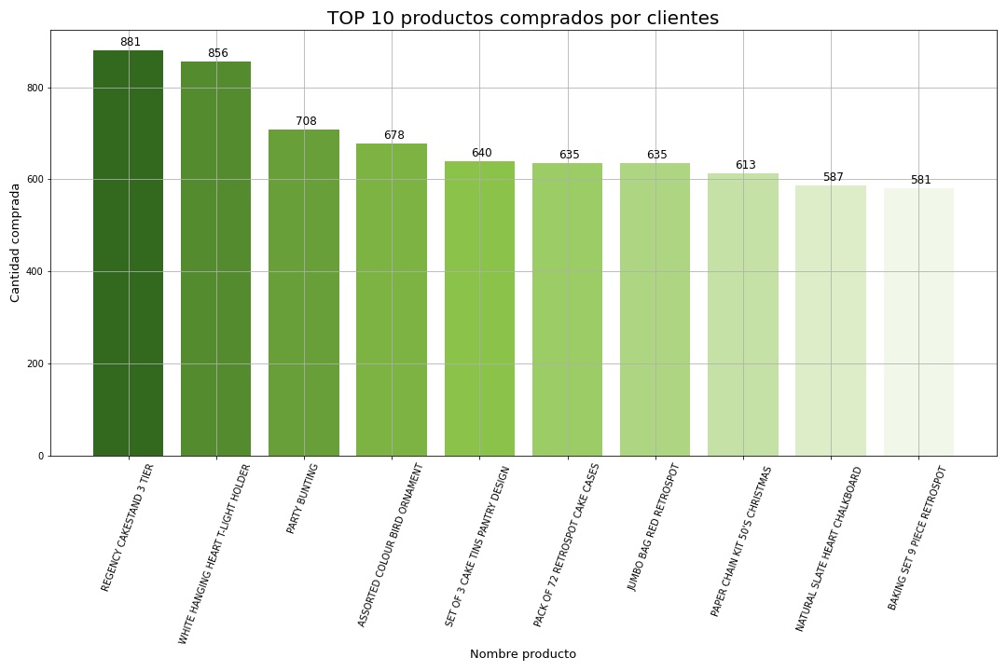
Top 10 productos preferidos de los clientes

Slide 6
Productos más comprados
Este gráfico, permite reconocer los productos con mayor probabilidad de ser vendidos, por lo que se podría elaborar una estrategia de ofertas y marketing generalizada en base a estos productos sin la necesidad de segmentar a los clientes de forma específica.

Slide 7
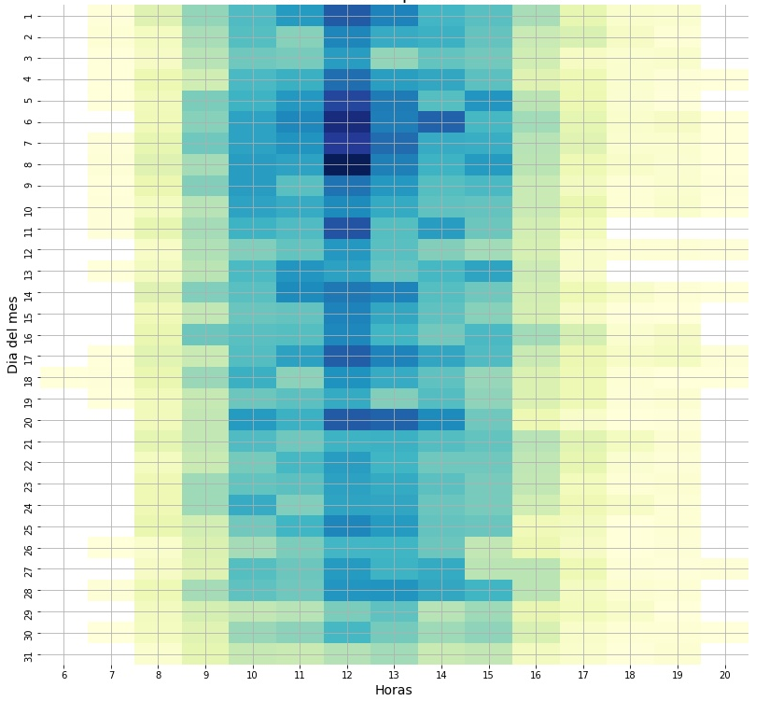
Horarios y días peak de compra

Slide 8
Estrategia para la alta demanda
El horario de mayor demanda se ubica entre las 10:00 hrs. y las 15:00 hrs. del día de acuerdo al mapa de calor anterior.
Con respecto a los días con mayor demanda, estos se ubican en los primeros días, siendo el peak de compras el día 8 del mes. Después de este, se ve un leve ascenso para el día 20 del mes.

Slide 9
Para evitar caídas del sistema, se recomienda aumentar el apoyo a los servidores entre los días 4 a 10 del mes en curso en el tramo horario que va desde las 10:00 hrs. a las 15:00 hrs. del determinado día.

Slide 10
RFM
Para analizar la frecuencia y recencia de compra, se realizó una segmentación RFM.
Su nombre proviene de sus siglas en inglés:
Recency
Frecuency
Monetary
Se basa en que, el 80% de los ingresos proviene del 20% de los clientes.

Slide 11
RFM
Gracias a esta segmentación, se puede obtener un mayor detalle de cada cliente en base a:
Fecha de su última compra
Cantidad de compras
Gasto total monetario en libras esterlinas realizadas.

Slide 12
RFM: frecuencia de compra
De acuerdo a la segmentación RFM realizada, se puede catalogar a un cliente como de alta frecuencia si su frecuencia de compra es mayor o igual a 13 compras.
El promedio de gasto de los clientes es de aproximadamente 2053,8 libras esterlinas.

Slide 13
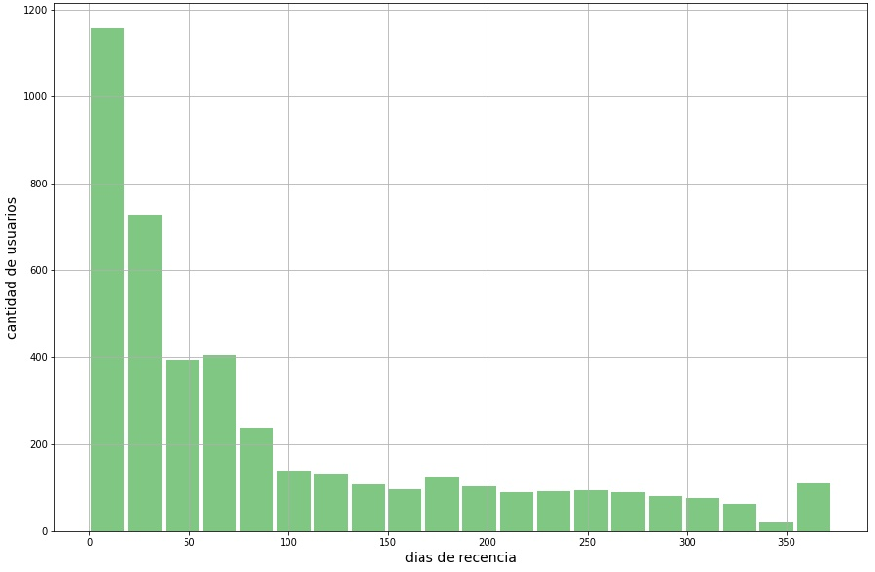
Antigüedad de los clientes

Slide 14
Recencia de clientes
Hay un gran volumen de usuarios que posee entre 0 y 50 días de recencia. Después se observa un claro descenso de esto, exceptuando por la última categoría, que serían los usuarios con una recencia mayor a 350 días.
Existe un cierto número de registros outliers que están por sobre los 326 días de recencia, para ser exactos, corresponden a 155 clientes.

Slide 15
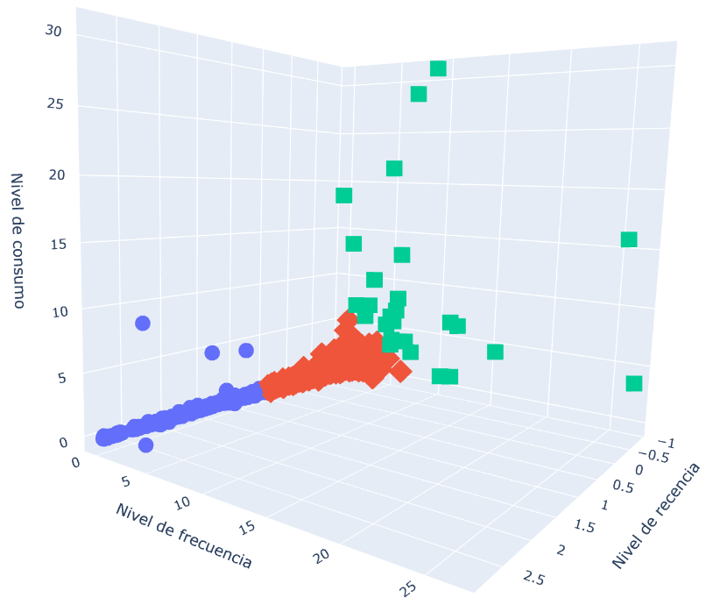
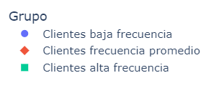
Agrupamiento de clientes por frecuencia de compra

Slide 16
Descripción de cada tipo de cliente en base a RFM
Clientes de frecuencia promedio:
Corresponde al cliente de frecuencia promedio, tiende a tener un nivel de recencia alto, o sea, que han pasado varios días desde su última visita. El consumo de productos que realiza, al igual que la frecuencia, tiende a ser promedio.

Slide 17
Características de cada tipo de cliente
Clientes de alta frecuencia:
Corresponde a clientes que, además de tener una alta frecuencia de compra, poseen un alto gasto en compras; pero estos son un grupo bastante minoritario comparado al anterior. En cuanto al nivel de recencia, éste tiende a ser mayor al de los clientes de frecuencia promedio.

Slide 18
Características de cada tipo de cliente
Clientes de frecuencia baja:
Además de posee una baja frecuencia de compras, este tipo de clientes no realiza compras por sobre el promedio; pero posee un índice de recencia bajo, o sea, que han pasado pocos días desde su última compra si se toma como punto de referencia la última fecha de la base de datos.

Slide 19
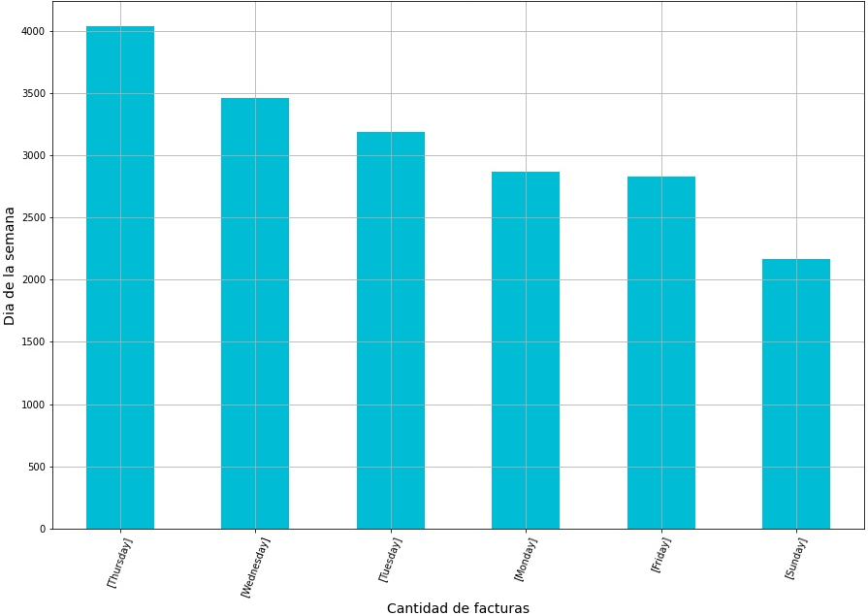
Volumen de compras por día

Slide 20
Ventas por día
El día que se realiza mayor número de ventas es el jueves y el día que tiene menor número de ventas es el domingo.
Esta información puede ser de utilidad al mezclara con: el tramo horario y rango de días de mayor venta, si además se mezcla con los productos más comprados por cada segmento de cliente, se puede elaborar una buena estrategia de marketing.

Slide 21
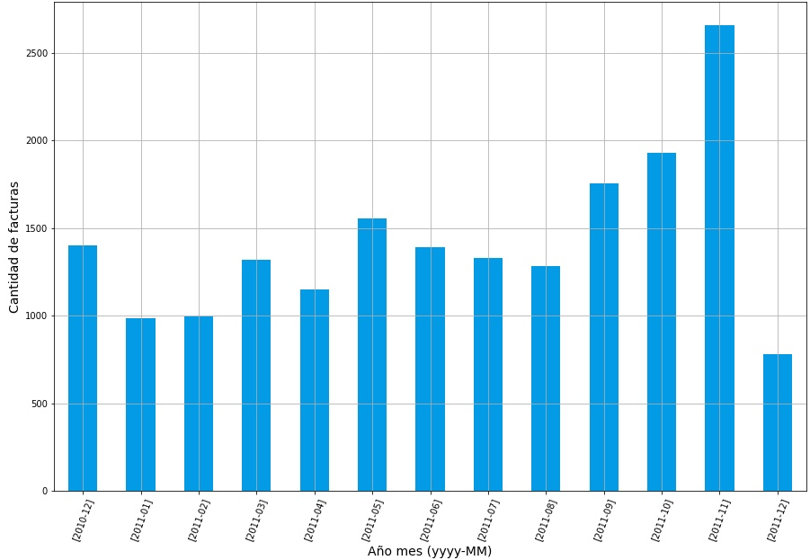
Volumen de compras por mes - año

Slide 22
Ventas por meses
Se puede apreciar un claro ascenso de ventas a partir del mes de septiembre del año 2011 y que baja abruptamente en diciembre del mismo año.
Esto se debe a que lamentablemente, el set de datos no abarcó todo el mes de diciembre (llegó hasta el 9 de diciembre).
Esa temporada corresponde a la víspera de navidad, temporada que se realiza mayor número de ventas.

Slide 23
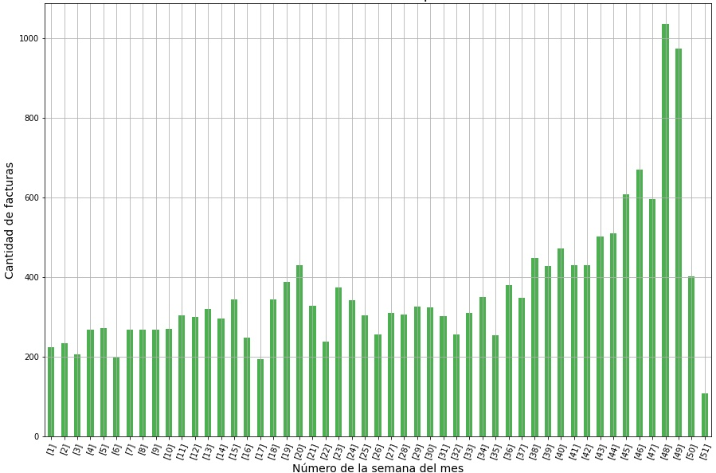
Volumen de compras por semanas

Slide 24
Se puede apreciar un claro ascenso de compras previo a la temporada de navidad, debido a que los datos no abarcan dicha fecha, que es probablemente de muy alta venta

Slide 25
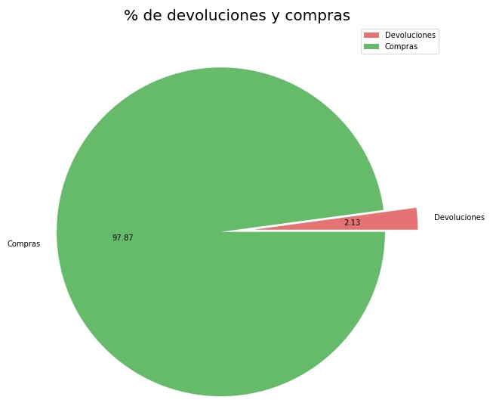
Compras respecto a devoluciones

Slide 26
Ventas respecto a devoluciones
Se puede apreciar que la comercializadora tiene un alto grado de eficacia respecto a las ventas, ya que éstas representan casi la totalidad de los registros correspondientes a toda la base de datos.

Slide 27
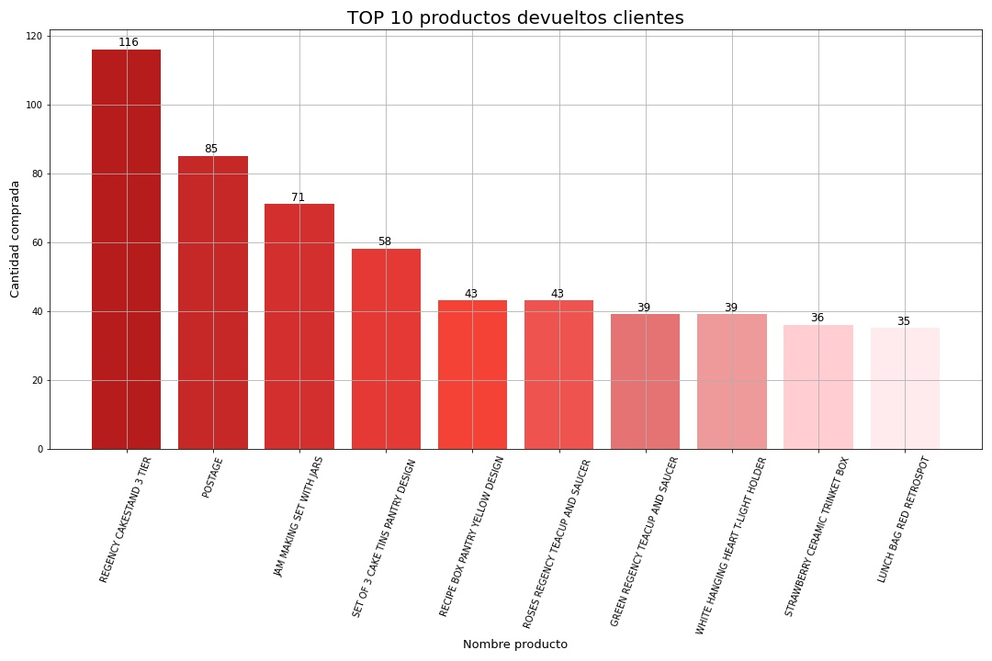
Productos con mayores devoluciones

Slide 28
Productos más devueltos
En base al listado, se puede realizar una observación relacionada al motivo de la devolución.
Esto permite discriminar si el producto es devuelto por fallos (para así hablar con el fabricante) o si es devuelto por algún otro motivo.

Slide 29
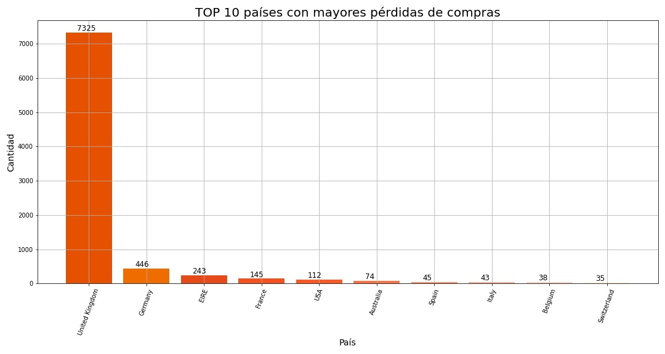
Países con mayor número de devoluciones

Slide 30
Países con más devoluciones
Se puede apreciar que el mayor volumen de devoluciones están en el país de Reino Unido.
Omitiendo ese país (ya que es la sede de la comercializadora), se puede apreciar que Alemania concentra un gran volumen de productos devueltos, por lo que sería bueno analizar qué productos son y ver el motivo de la devolución, para realizar un análisis similar al anterior.

Slide 31
Estrategia de venta

Slide 32
Estrategia para los clientes
La idea es que, los clientes de baja frecuencia pasen a ser clientes de frecuencia promedio, y que los clientes de frecuencia promedio, pasen a ser clientes de alta frecuencia.
Los clientes de frecuencia promedio y baja, tenían en común de que su valor de recencia estaba cercana al promedio o era superior al promedio.
Para el caso de los clientes de frecuencia promedio, el consumo monetario que éstos realizaban, era bastante cercano al promedio.

Slide 33
Estrategia para los clientes
Una buena estrategia, sería enviar ofertas de compras para aquellos días que resultan de mayor consumo en el tramo horario que se apreció.
Entre los primeros 10 días del mes con énfasis en el día jueves y miércoles, en el tramo horario de las 10:00 hrs. a las 15:00 hrs. se podría enviar ofertas de los productos que más consume esta clase de clientes.

Slide 34
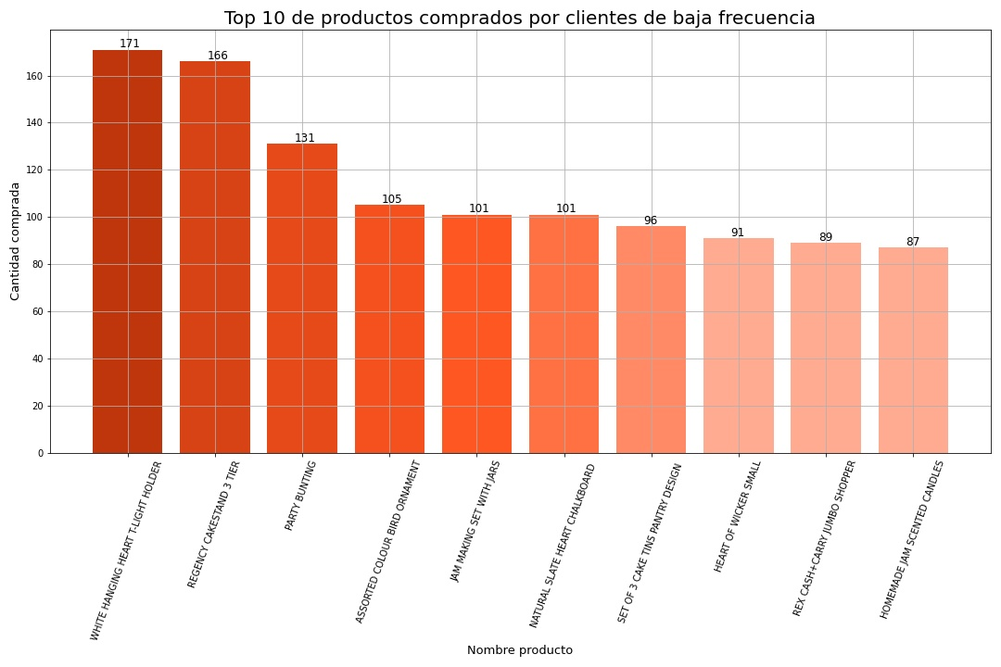
Productos más comprados por clientes de baja frecuencia

Slide 35
Productos de clientes de baja frecuencia
La cantidad de compras por productos de esta categoría de clientes da un indicio relacionado a que, a pesar de ser poco frecuentes, realizan una cantidad "relevante" de compras.
Aquellos clientes que estén más cerca de la frontera para pasar a ser clientes de "frecuencia promedio" se podrían convencer fácilmente mediante ofertas o descuentos de compras en base a sus productos más comprados.

Slide 36
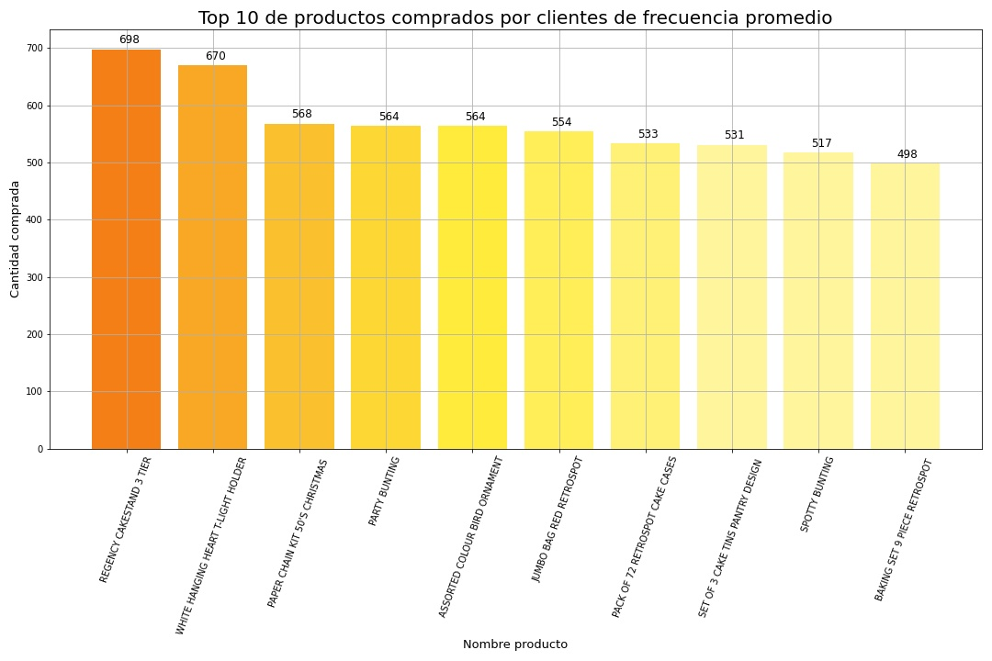
Productos más comprados por clientes de frecuencia promedio

Slide 37
Productos de clientes de frecuencia promedio
Al ser el grupo promedio, se puede apreciar que la cantidad de compras por producto es muy elevada comparándola con el cluster de los clientes más frecuentes.
Este tipo de cliente se podría convencer "fácilmente" para que pueda pasar a la categoría de "clientes frecuentes".

Slide 38
Online retail
Cristóbal Saldías Rojas

